Slide 1
Мастер-класс для педагогов «Здоровьесберегающие технологии в образовательном процессе в ДОУ»
Подготовила: Гилязова Н.В., старший воспитатель
МБДОУ «Детский сад №100»
2022г.

Slide 2
Актуальность
Проблема оптимизации здоровья и физического развития детей в условиях дошкольных образовательных учреждений в современных социально-экономических условиях развития общества такова, что серьёзным вопросом является неудовлетворительное состояние здоровья и физического развития значительной части детей дошкольного возраста.
Реализация здоровьесберегающих технологий в ДОУ становится эффективным средством сохранения и укрепления здоровья детей.
В современном мире всестороннее развитие детей невозможно без использования современных образовательных технологий.
С целью достижения новых образовательных результатов в работе с детьми мы используем здоровьесберегающие технологии.

Slide 3
Нормативно-правовая база здоровьесберегающей деятельности образовательного учреждения по физическому воспитанию
Федеральный закон от 29.12. 2012 г № 273 – ФЗ «Об образовании в Российской Федерации»
Приказ Министерства образования и науки Российской федерации от 17.10.2013 № 1155 «Об утверждении Федерального государственного образовательного стандарта дошкольного образования
СП 2.4.3648-20 "Санитарно-эпидемиологические требования к организациям воспитания и обучения, отдыха и оздоровления детей и молодежи"
Концепция дошкольного воспитания от 16.06.1989г.
Конвенция о правах ребенка
Конституция РФ, ст.38, 41, 42, 43.
Инструктивно-методическое письмо МО РФ «О гигиенических требованиях к максимальной нагрузке на детей дошкольного возраста в организованных формах обучения» № 65/23-16 от 14 марта 2000г.
Устав образовательного учреждения

Slide 4
Цель: объединить и представить накопленный опыт по охране и укреплению здоровья детей с использованием современных технологий здоровьесбережения, через реализацию комплексного подхода на основе выстраивания алгоритмов деятельности всех субъектов образовательного процесса ДОУ.

Slide 5
Задачи:
Познакомить участников мастер-класса с опытом работы по применению здоровьесберегающих технологий в ДОУ;
Оптимизировать систему физкультурно – оздоровительной работы в ДОУ, за счет внедрения современных здоровьесберегающих технологий в образовательный процесс;
Спроектировать модель сотруд­ничества детского сада и семьи по формированию осознанного, творческого, бережного отношения к здоровью детей с целью повышения его уровня;
Активизировать взаимодействие дошкольного учреждения с социальными партнерами с целью повышения интереса к спорту и здоровому образу жизни.

Slide 6
Здоровьесберегающие технологии в дошкольном образовании
- это технологии, направленные на решение приоритетной задачи современного дошкольного образования – задачи сохранения, поддержания и обогащения здоровья субъектов педагогического процесса в детском саду: детей, педагогов и родителей;
- система мер, включающая взаимосвязь и взаимодействие всех факторов образовательной среды, направленных на сохранение здоровья ребенка на всех этапах его обучения и развития.

Slide 7
Цель здоровьесберегающих технологий в дошкольном образовании
применительно к ребенку - обеспечение высокого уровня реального здоровья воспитанника детского сада и воспитание валеологической культуры, как совокупности осознанного отношения ребенка к здоровью и жизни человека, знаний о здоровье и умений оберегать, поддерживать и сохранять его, валеологической компетентности, позволяющей дошкольнику самостоятельно и эффективно решать задачи здорового образа жизни и безопасного поведения, задачи, связанные с оказанием элементарной медицинской, психологической самопомощи и помощи.

Slide 8
Цель здоровьесберегающих технологий в дошкольном образовании:
применительно к взрослым — содействие становлению культуры здоровья, в том числе культуры профессионального здоровья воспитателей ДОУ и валеологическому просвещению родителей.

Slide 9
Этапы внедрения здоровьесберегающих технологий включают:
анализ исходного состояния здоровья, физического развития и физической подготовленности дошкольников, их валеологических умений и навыков, а также здоровьесберегающей среды ДОУ;
организация здоровьесберегающего образовательного пространства в ДОУ;
установление контактов с социальными партнёрами ДОУ по вопросам здоровьесбережения;
освоение педагогами ДОУ методик и приёмов здоровьесбережения детей и взрослых ДОУ;
внедрение разнообразных форм работы по сохранению и укреплению здоровья для разных категорий детей и взрослых.

Slide 10
Здоровьесберегающая деятельность в нашем детском саде осуществляется в следующих формах:
1. Физкультурно-оздоровительная технология. Эта деятельность направлена на физическое развитие и укрепление здоровья ребенка, развитие физических качеств, двигательной активности и становление физической культуры дошкольников.
2. Здоровьесберегающие образовательные технологии: направлены на воспитание валеологической культуры и культуры здоровья дошкольников.
3. Технологии валеологического просвещения родителей: обеспечение валеологической образованности родителей воспитанников ДОУ.

Slide 11
Направления работы
Дети
Родители
РППС
группы
Здоровьесберегающая деятельность формирует у ребенка мотивацию на здоровый образ жизни, полноценное развитие. Способствует созданию здоровьесберегающего образовательного пространства в ДОУ и семье.
Результат

Slide 12
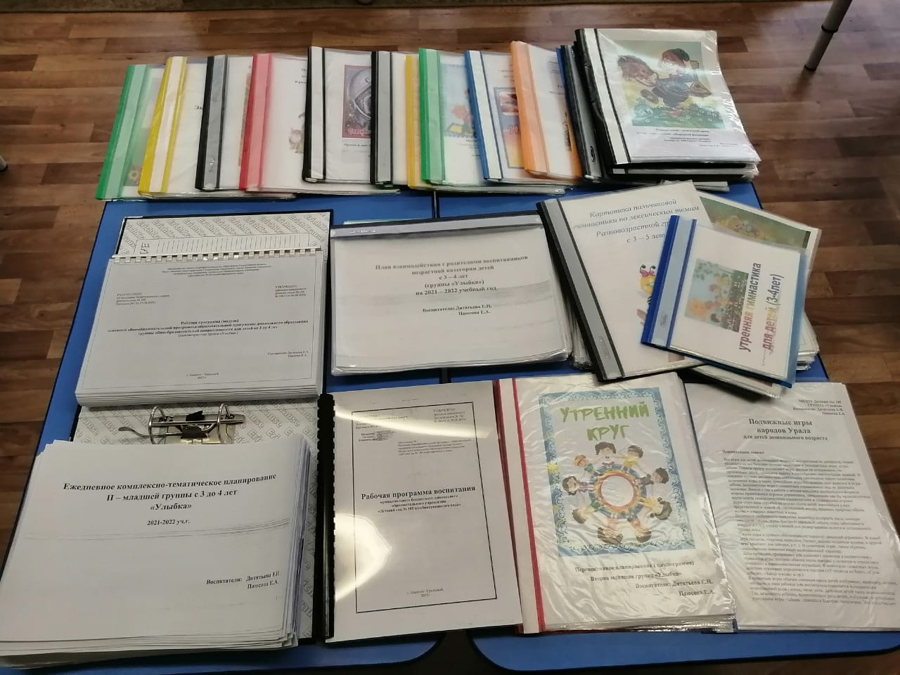
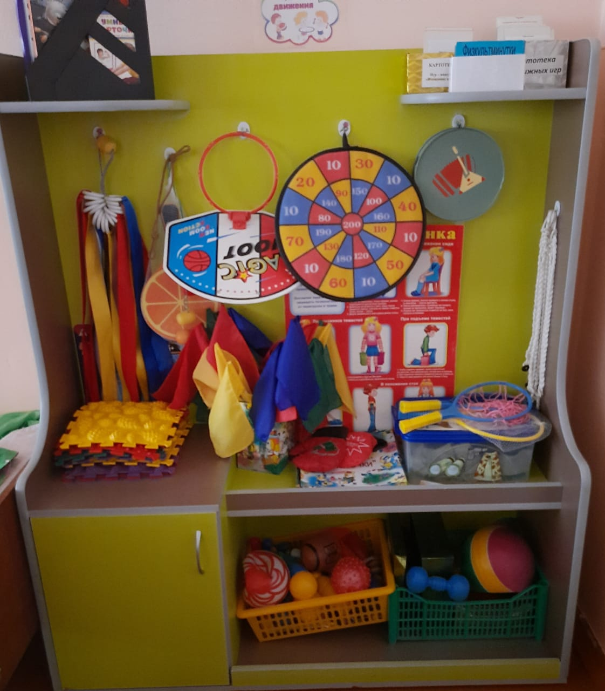
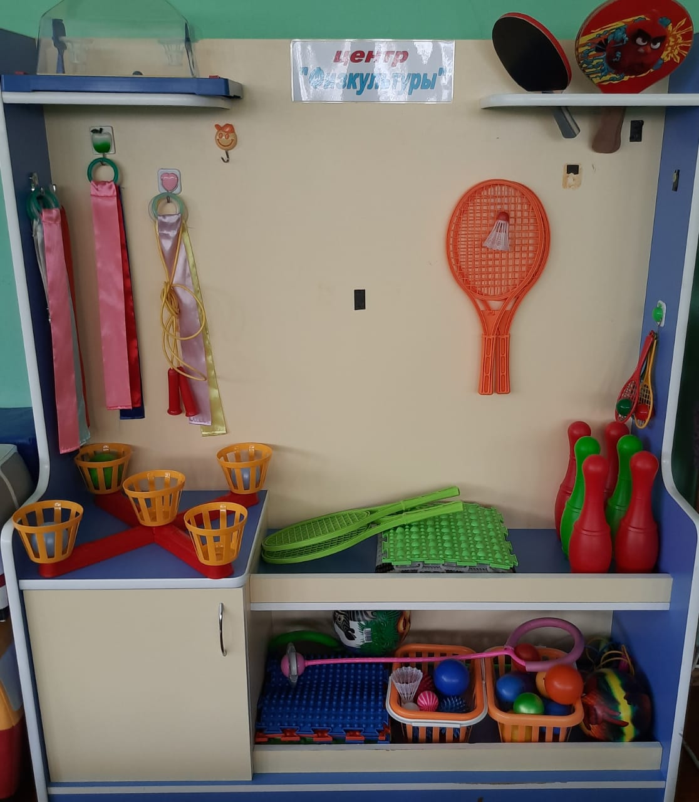
Оценка организационных и материально – технических условий

Slide 13
Здоровьесберегающие технологии
Технологии
сохранения и стимулирования здоровья
Технологии обучения ЗОЖ
Коррекционные
технологии
Динамические паузы (физкультминутки, включающие пальчиковую, дыхательную, гимнастику для глаз);
Спортивные и подвижные игры;
Тренажеры;
Контрастная дорожка
Технология музыкального воздействия;
Пескотерапия;
Улыбкотерапия;
Минута тишины;
Стретчинг;
Сказкотерапия;
Су-джок терапия
Физкультурные занятия;
Гимнастика после сна;
Точечный массаж;
Спортивные праздники, развлечения;
СМИ (ситуативные малые игры - подражательная ролевая имитационная игра);
День здоровья

Slide 14
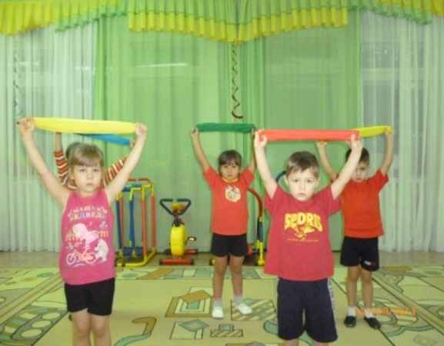
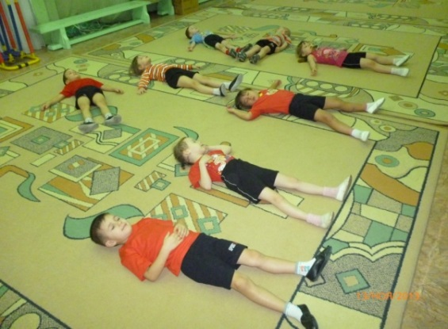
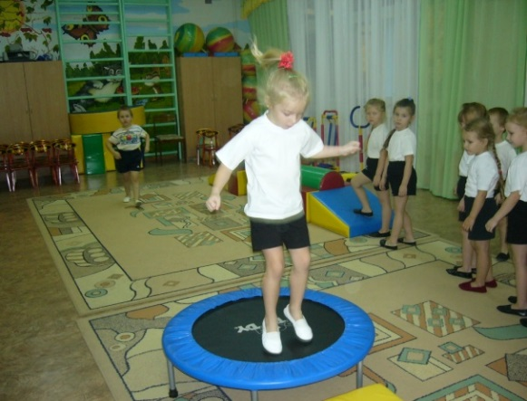
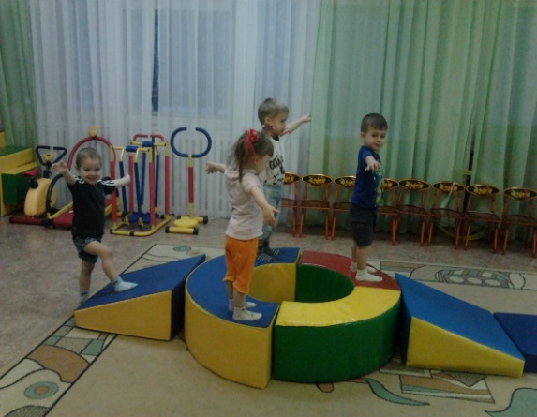
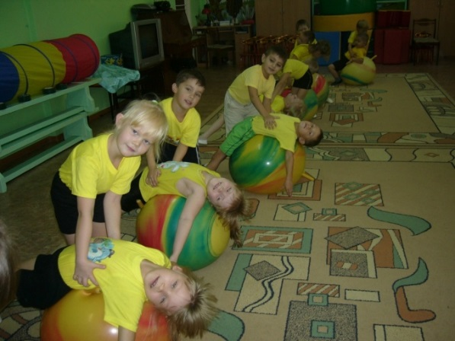
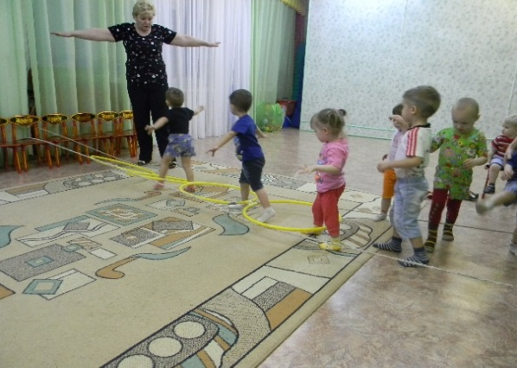
Технологии обучения ЗОЖ
Физкультурные занятия

Slide 15
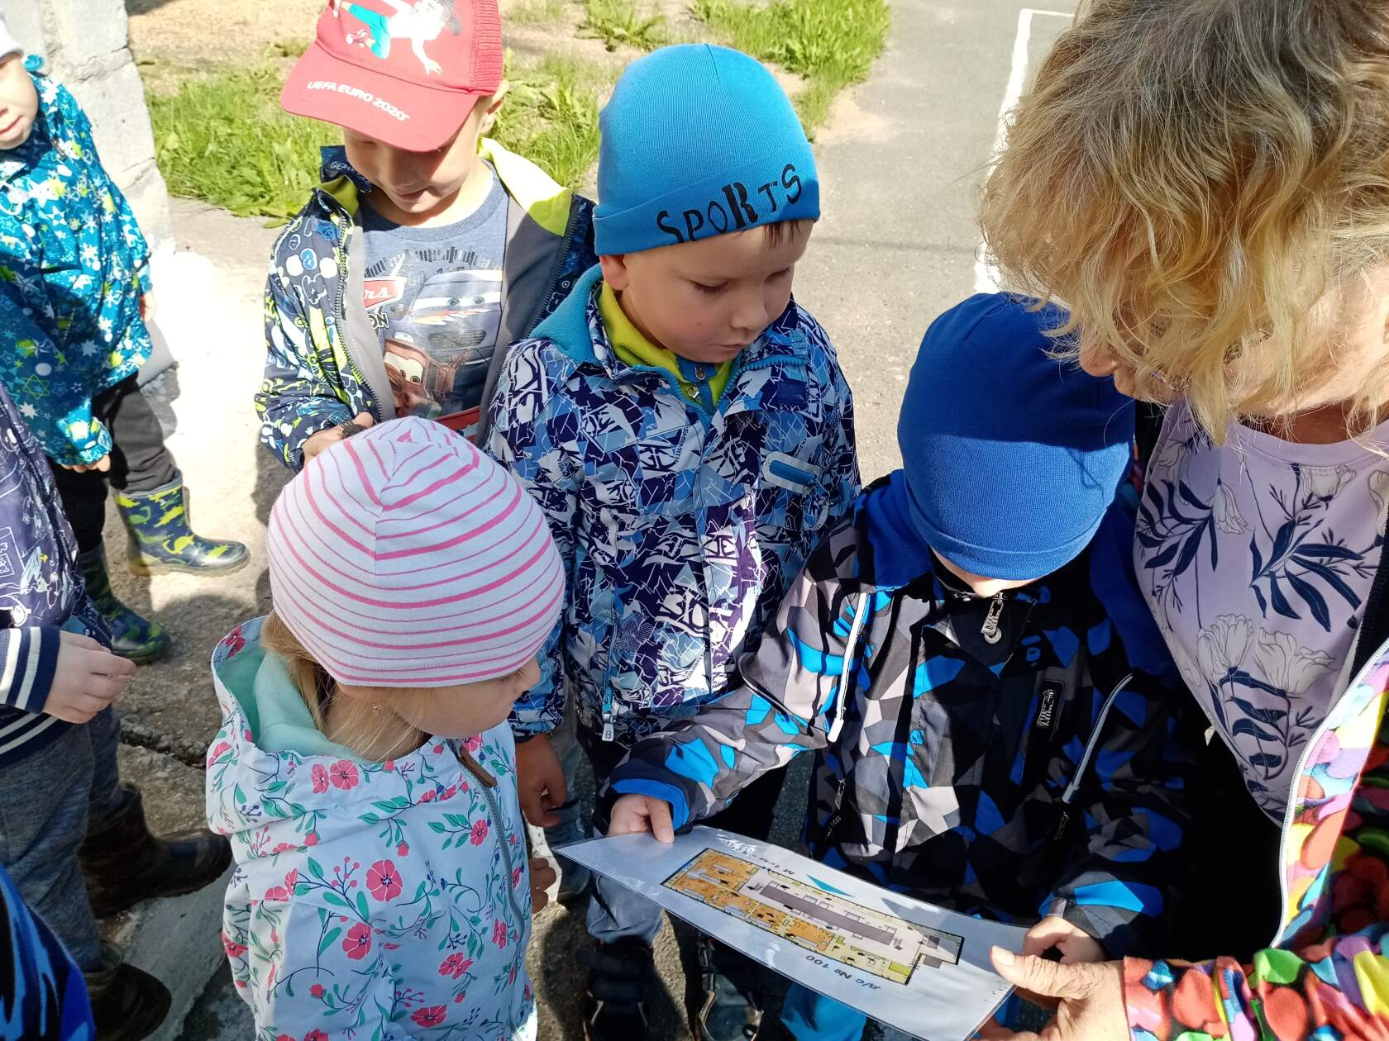
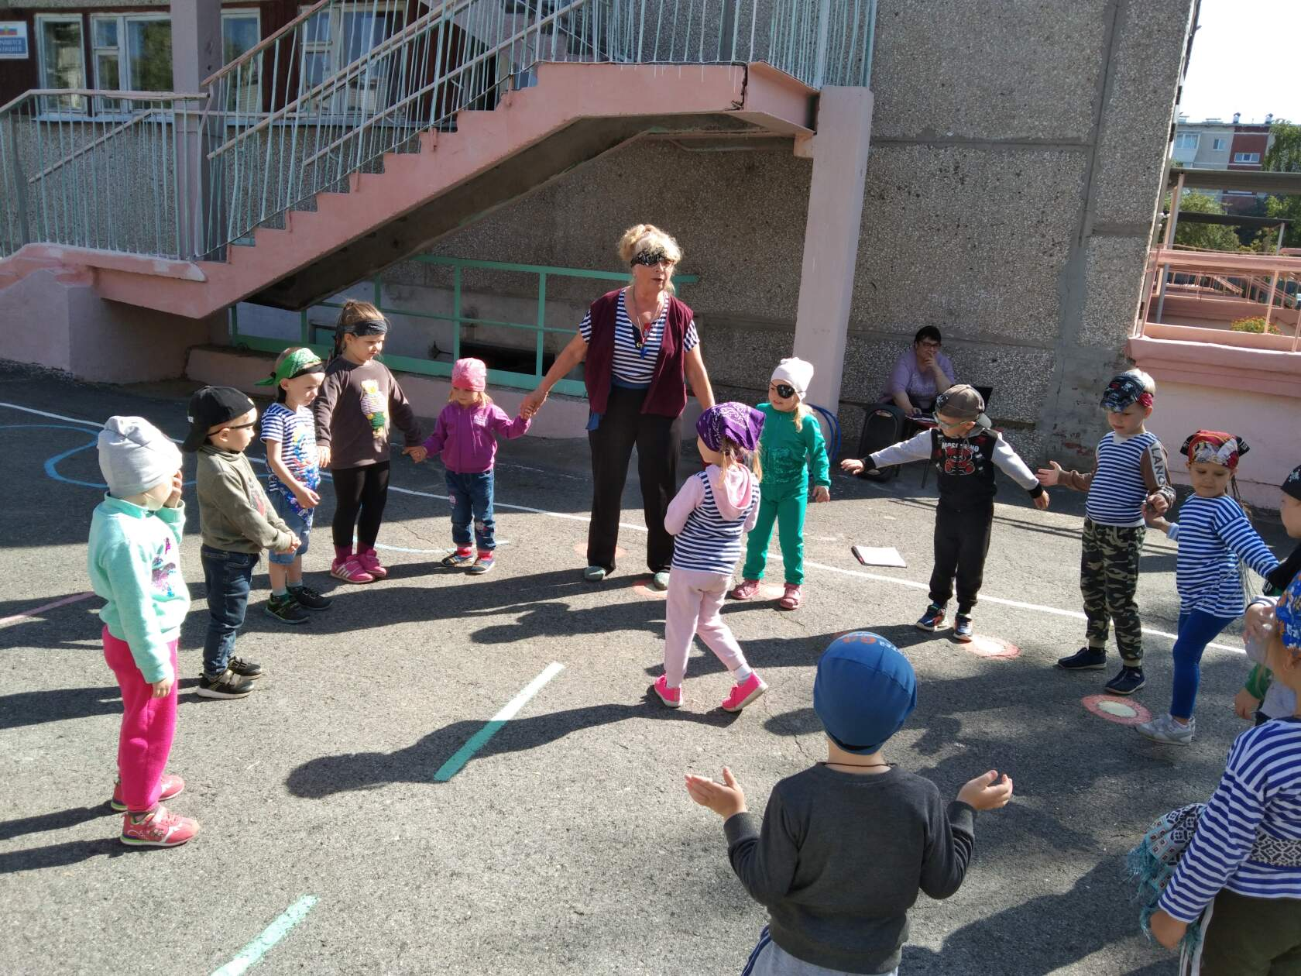
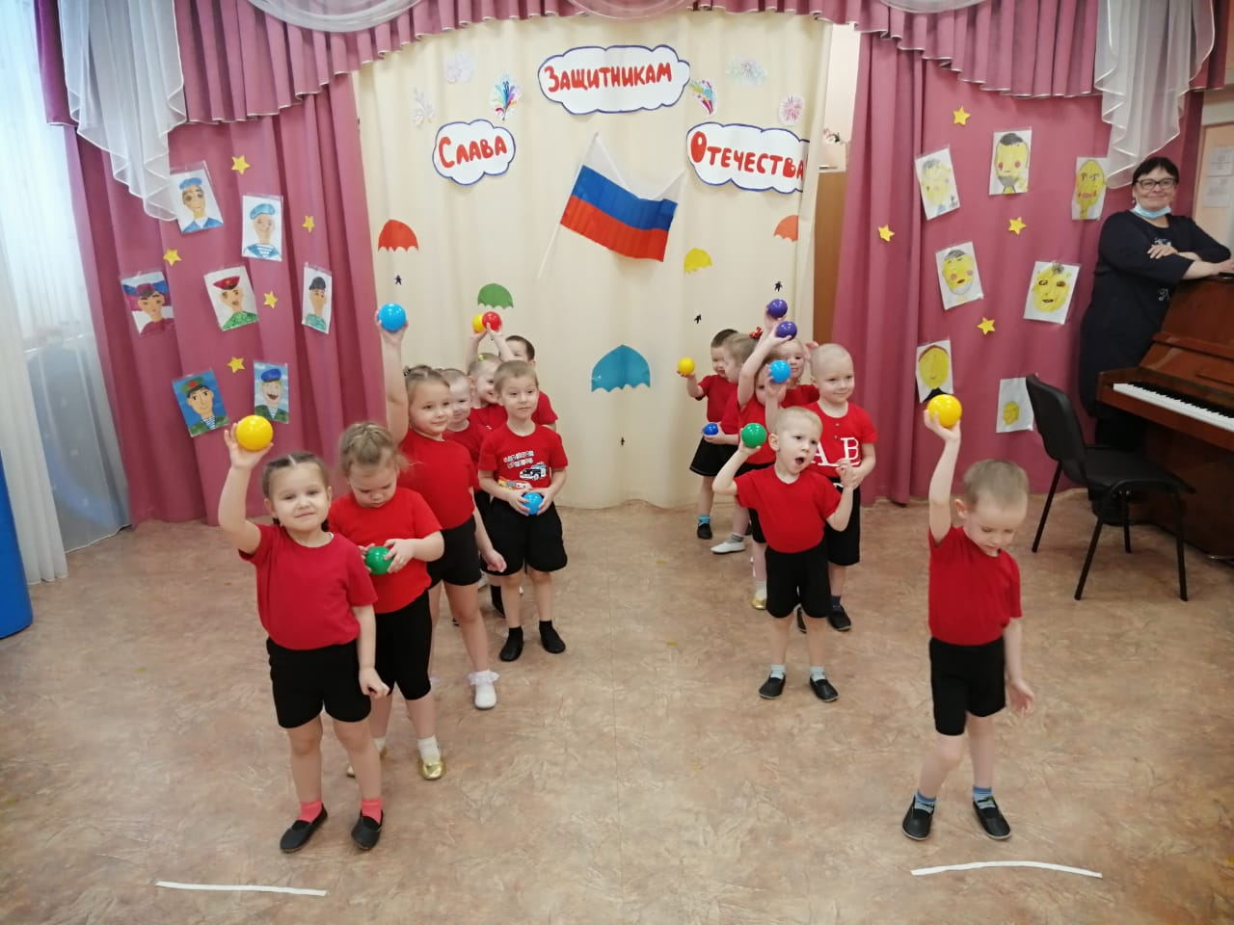
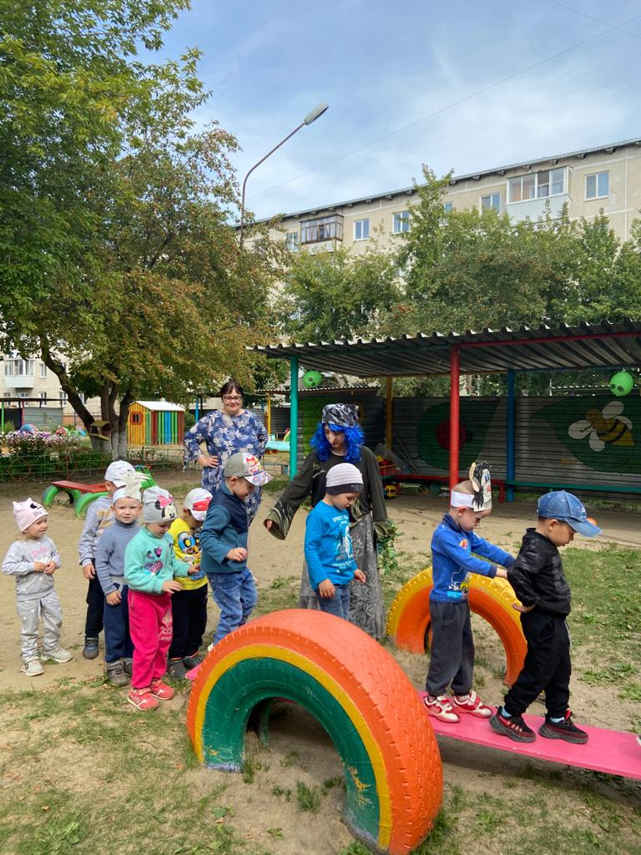
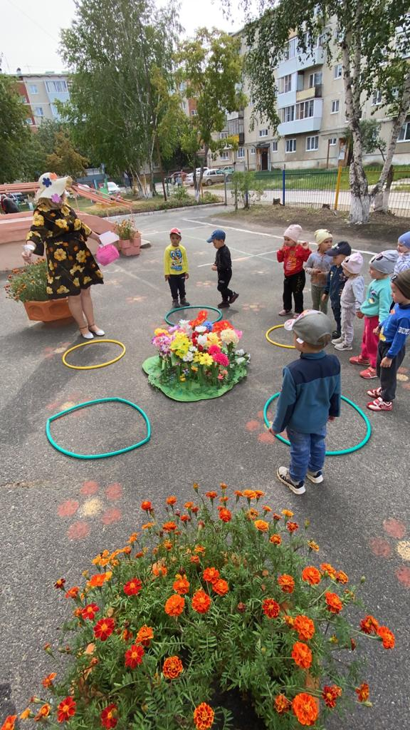
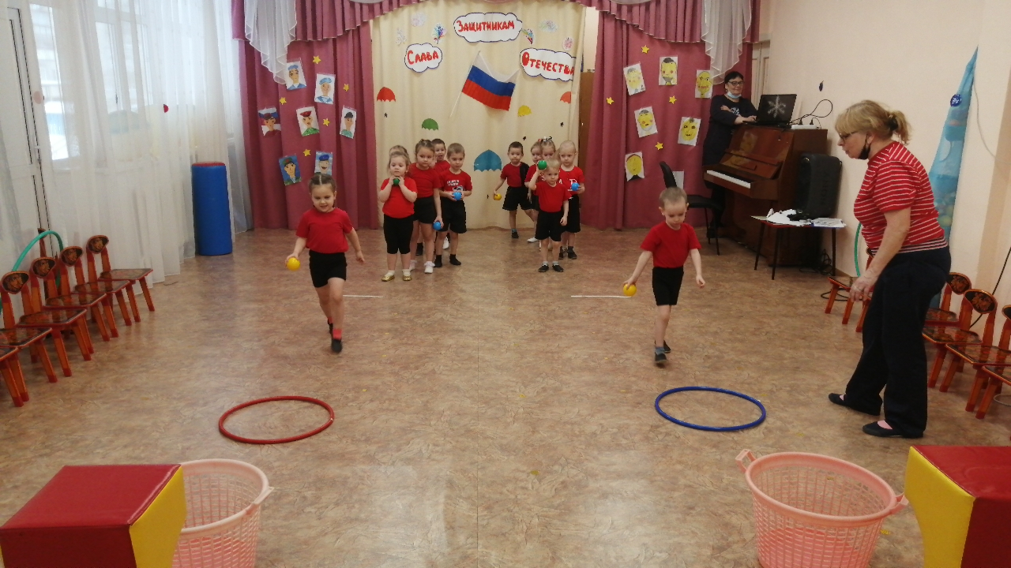
Технологии обучения ЗОЖ
Спортивные развлечения «В здоровом теле-здоровый дух!»

Slide 16
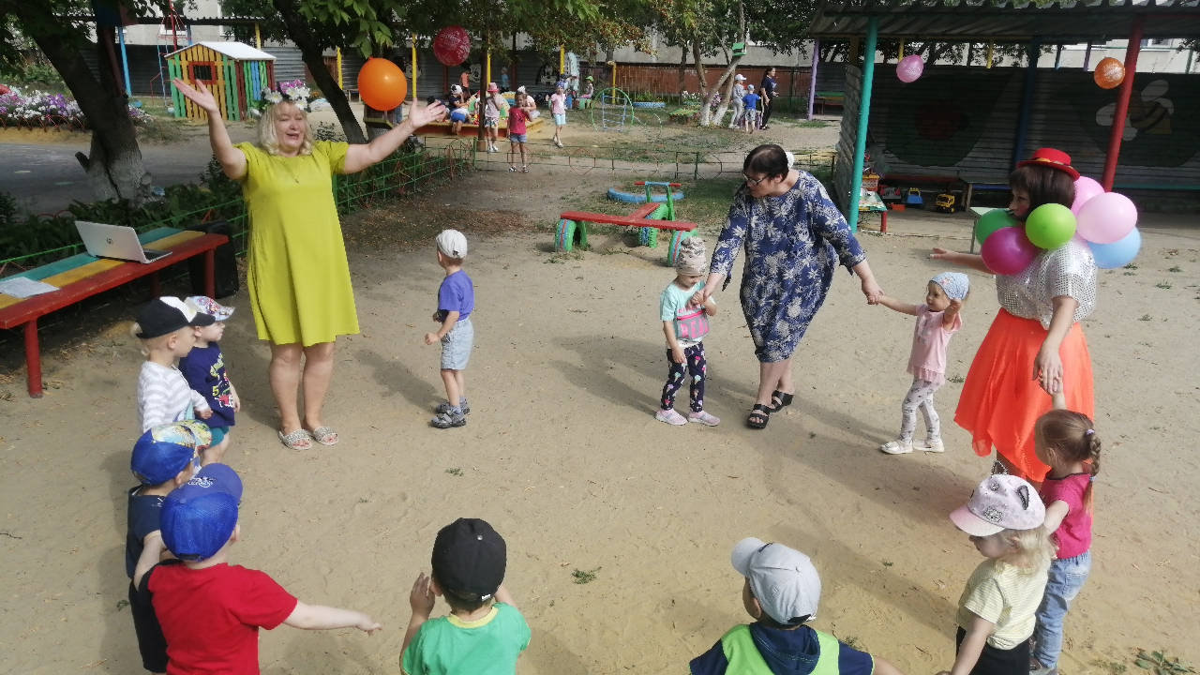
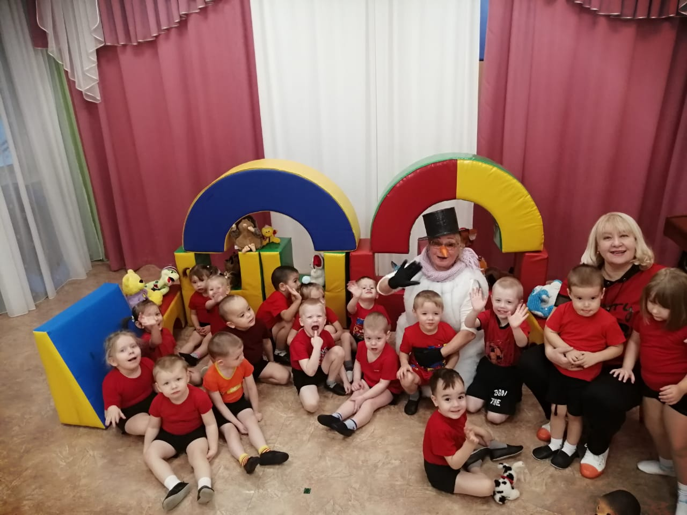
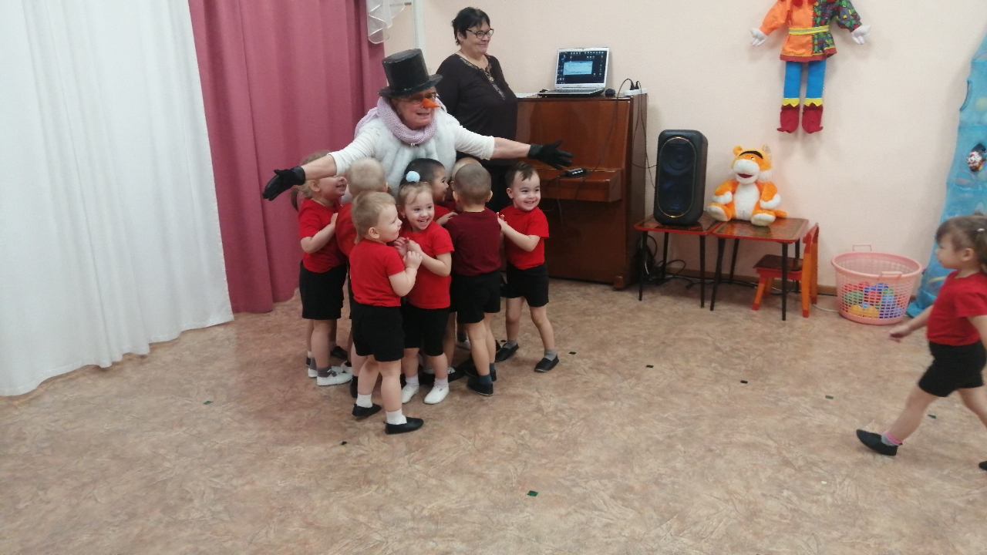
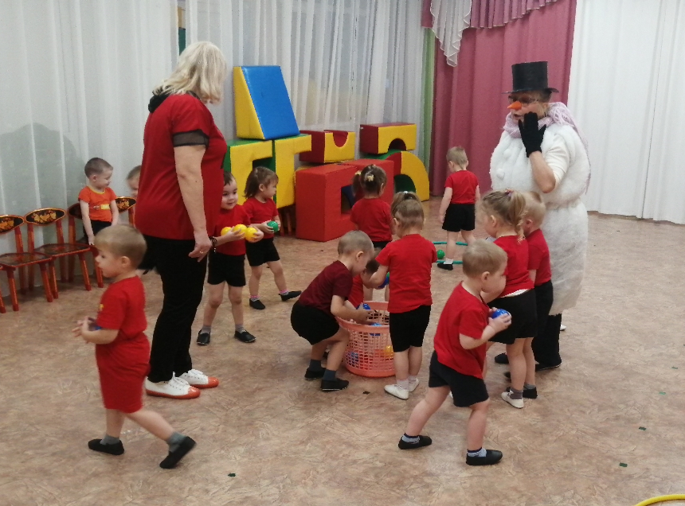
Технологии обучения ЗОЖ
Спортивные развлечения «В здоровом теле-здоровый дух!»

Slide 17
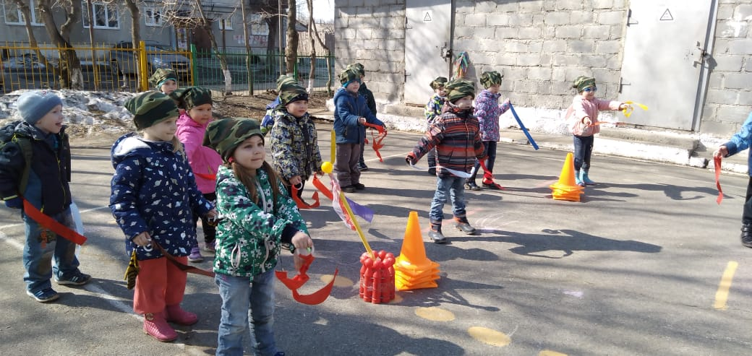
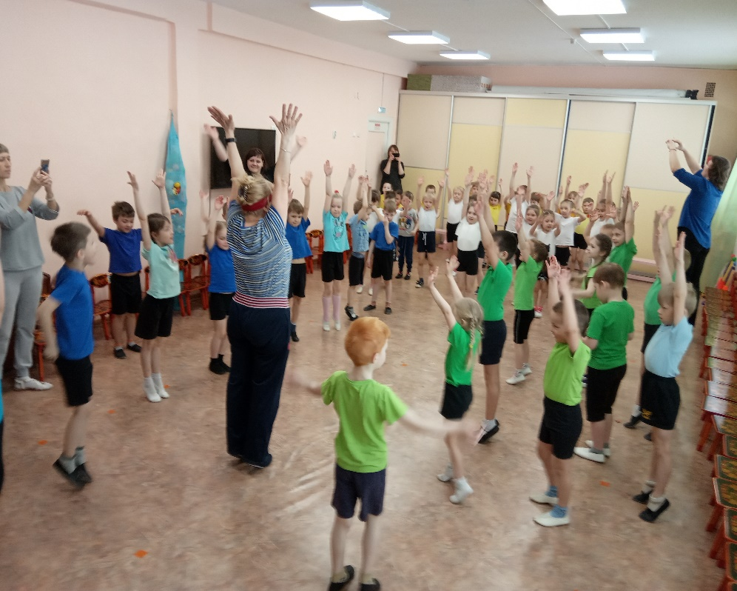
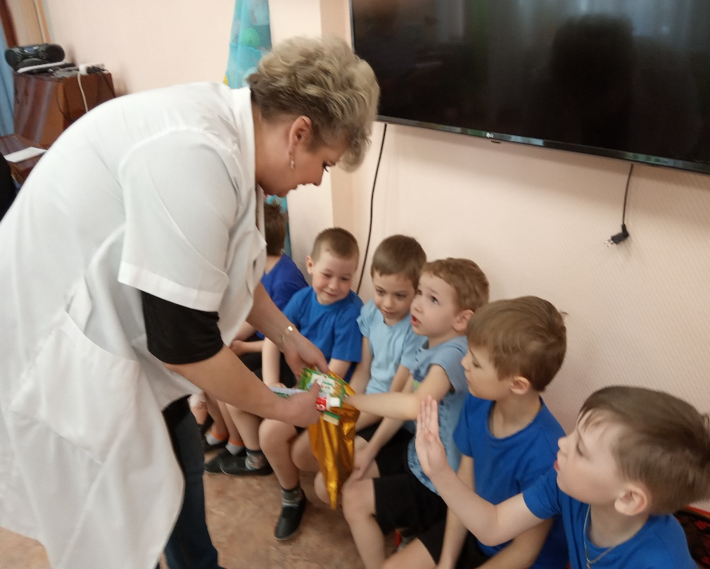
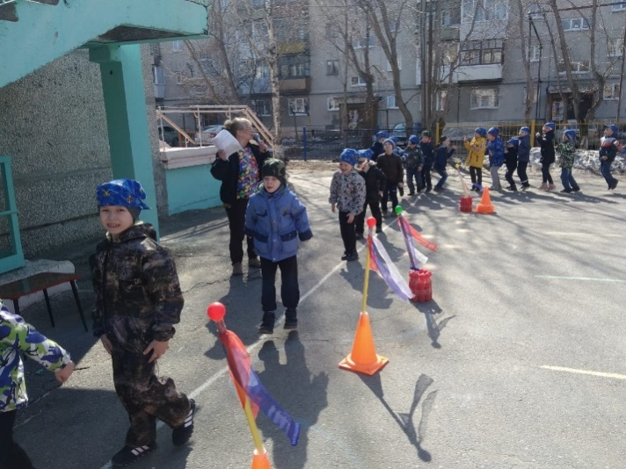
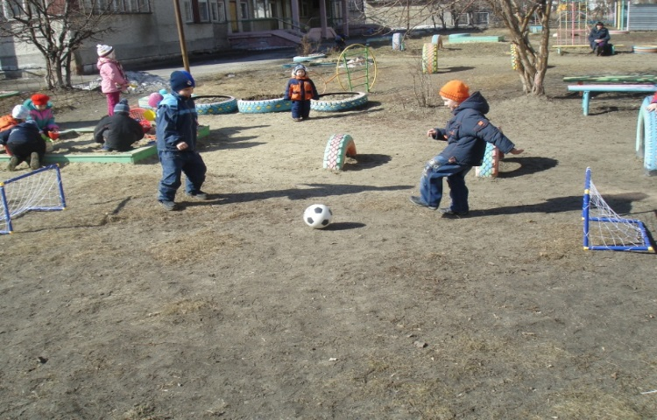
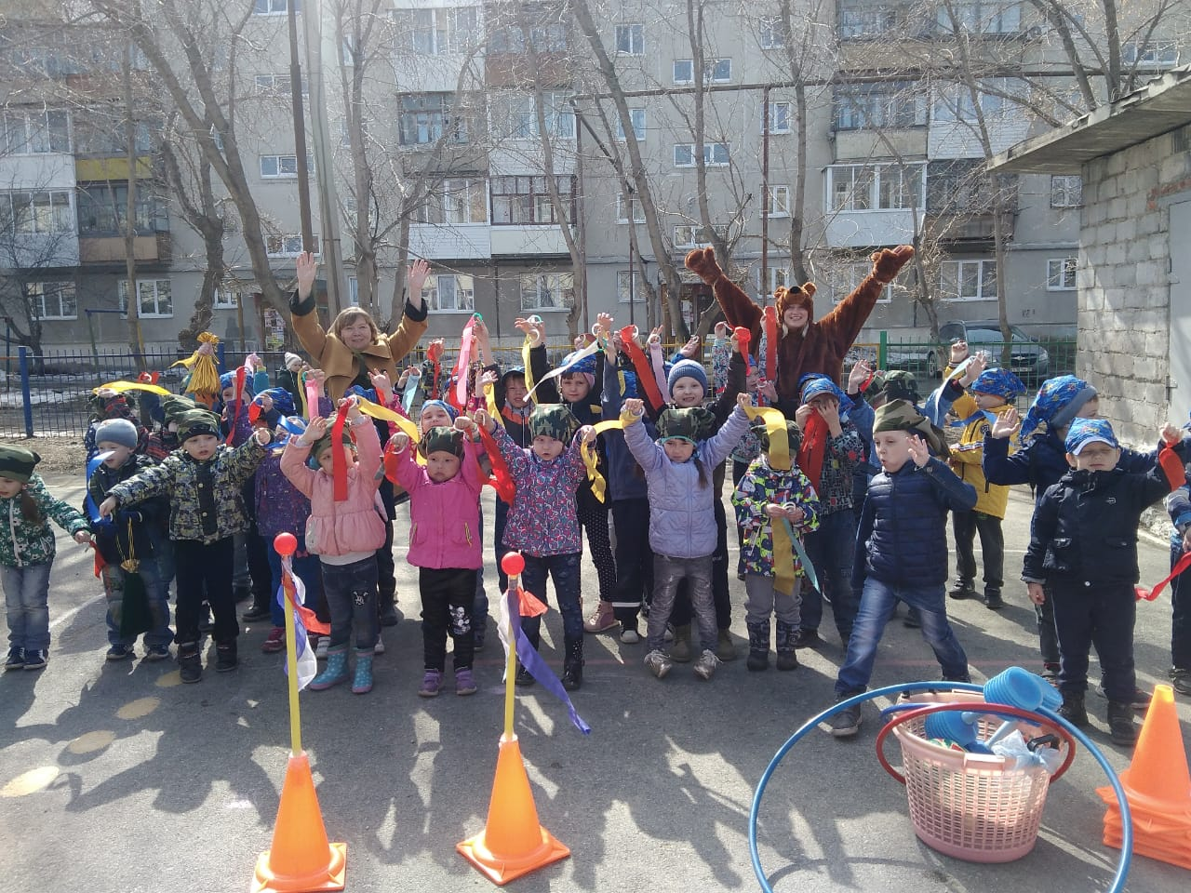
Технологии обучения ЗОЖ
Неделя здоровья в детском саду

Slide 18
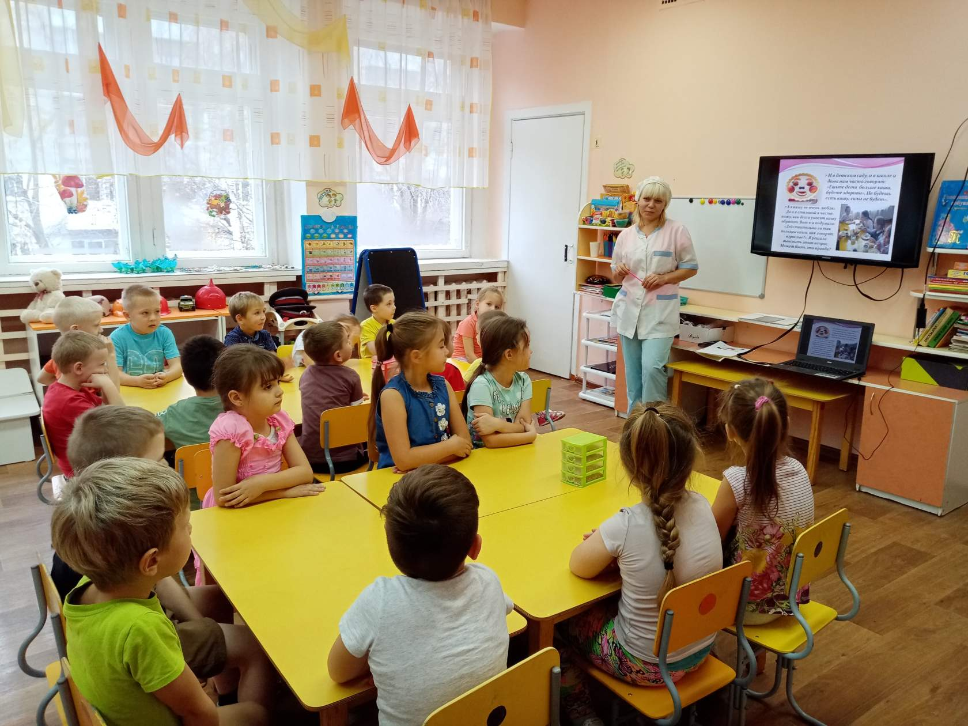
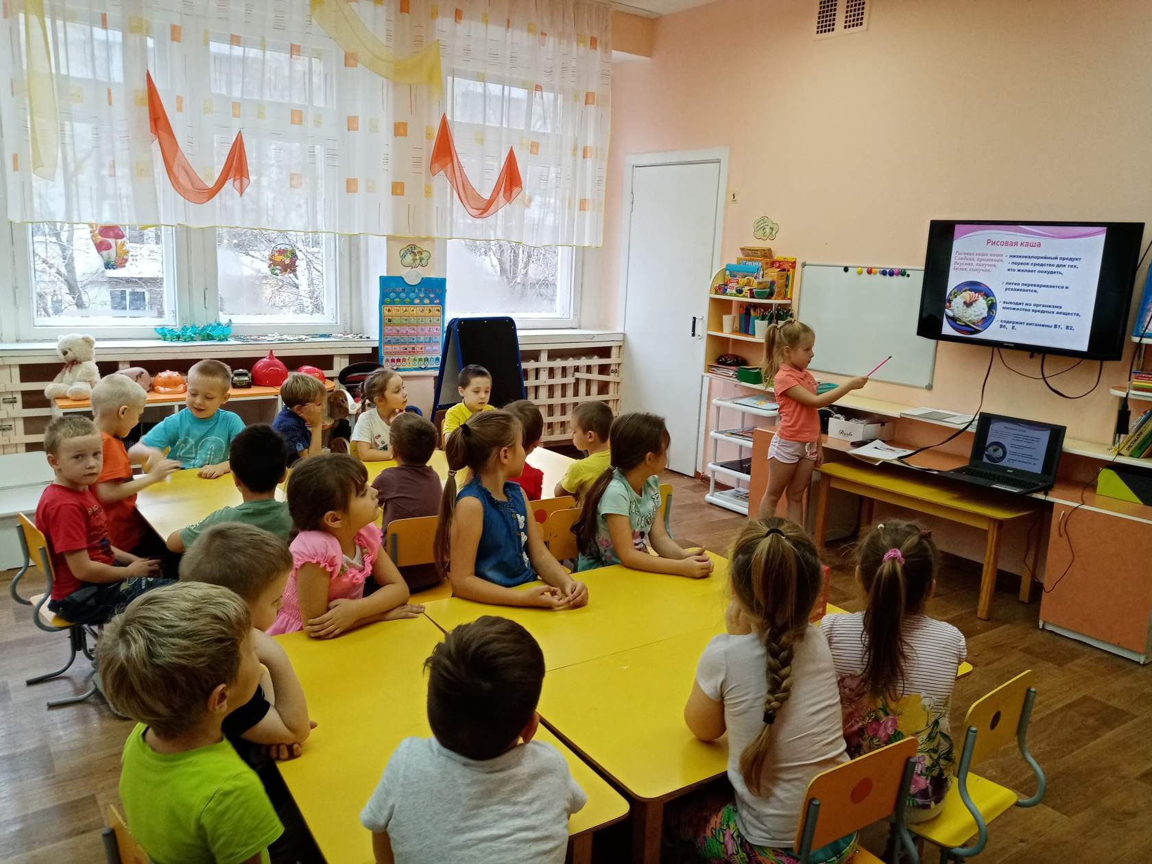
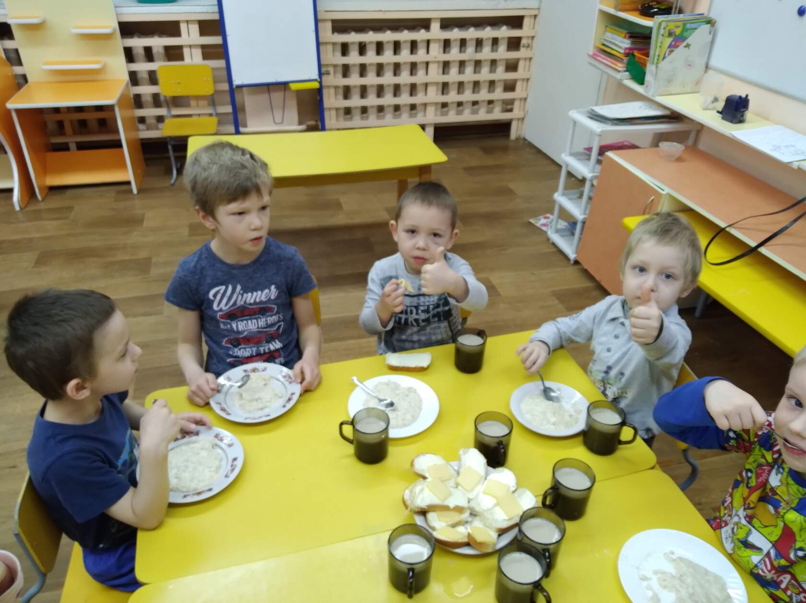
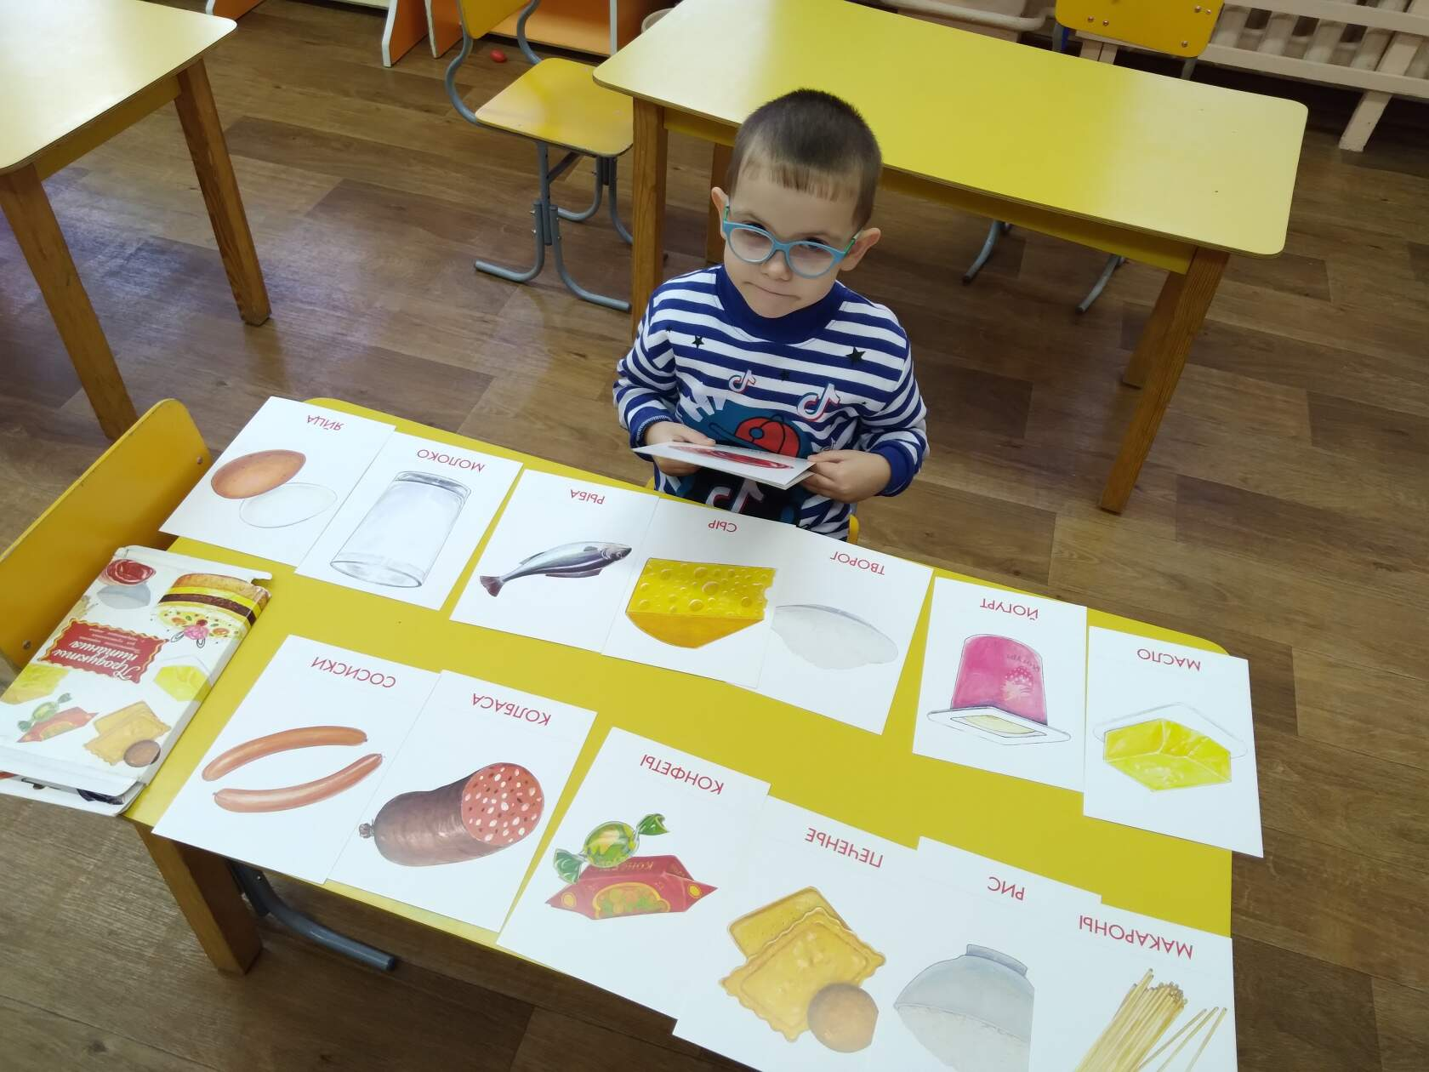
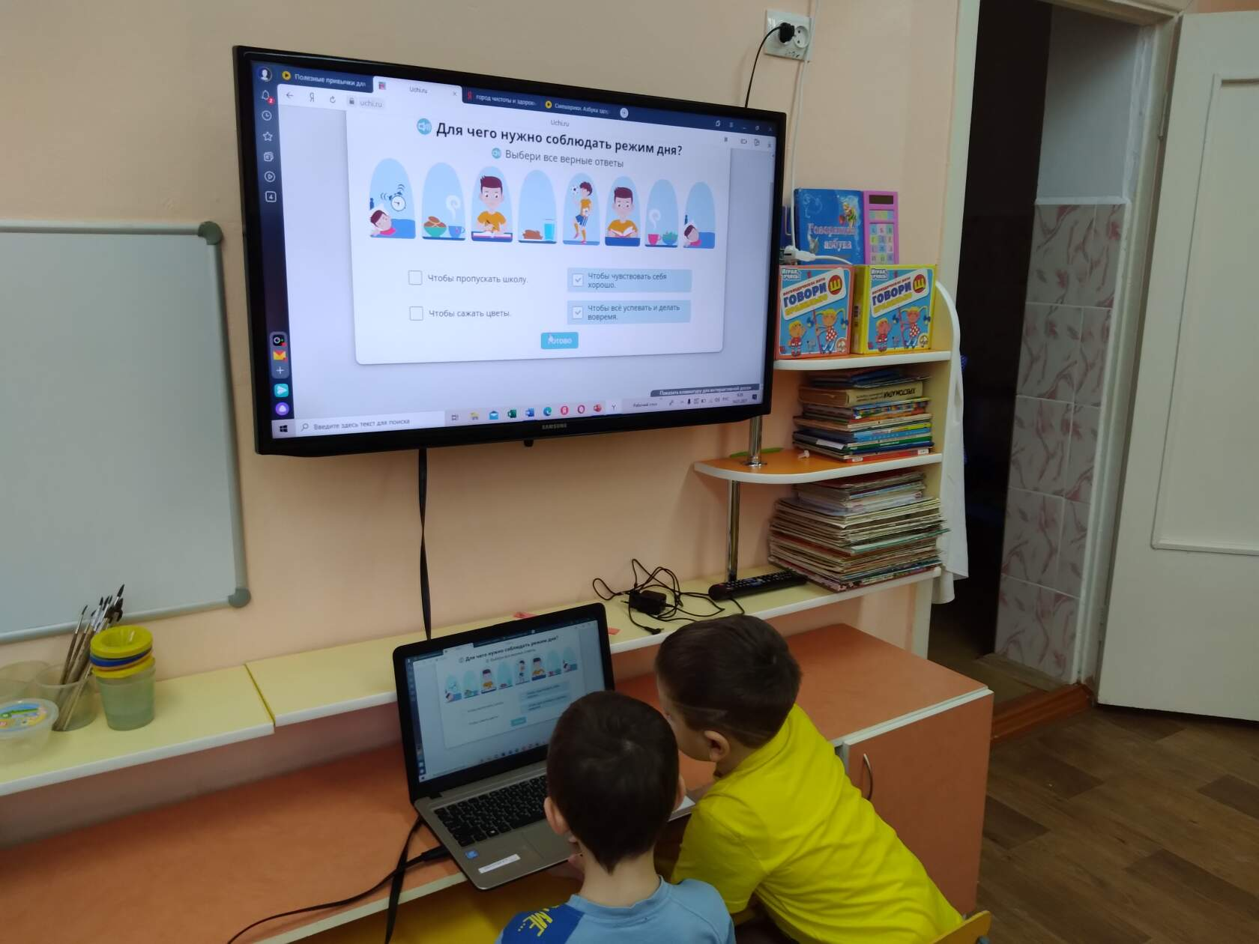
Технологии обучения ЗОЖ
Неделя здоровья в детском саду

Slide 19
Месяц | Виды и формы работы
Сентябрь | Анкетирование родителей. Собеседования. Наблюдение. Обобщение результатов исследования.
Октябрь | Консультации: «Растим вместе здорового ребенка» «Правильное питание дошкольников» Наглядная агитация (оформление для родителей стендов, папок-передвижек, санбюллетеней, памяток, газеты «Растем здоровыми».) Родительские собрания «Растим детей здоровыми, крепкими, жизнерадостными»
Ноябрь | Подготовка совместно с педагогами выставки детской литературы «В стране Здоровья» Консультации: «Спортивный досуг семьи. Движения и игры на прогулке» «Режим и его значение в жизни ребенка» «День Здоровья»

Slide 20
Ноябрь | Подготовка совместно с педагогами выставки детской литературы «В стране Здоровья» Консультации: «Спортивный досуг семьи. Движения и игры на прогулке» «Режим и его значение в жизни ребенка» «День Здоровья»
Декабрь | Родительская конференция «Физкультура и здоровье ребенка» -Показ физкультурного занятия в нетрадиционной форме -Результаты диагностики навыков и умений детей - Утренняя гимнастика – одно из средств оздоровления и профилактики болезней -Делимся опытом семейного воспитания «Наша спортивная семья» (родители) -«Уголок для занятий физкультурой дома» (рекомендации воспитателя по ФИЗО) -Выставка методической литературы о физкультуре, спорте и здоровье

Slide 21
Январь | Нетрадиционные родительские собрания (в форме КВН, викторин и т.д.) «Растим детей здоровыми, крепкими, жизнерадостными»
Февраль | Консультация «Влияние психологического климата семьи на здоровье ребенка» Участие в спортивных соревнованиях «Мы мороза не боимся»
Март | Семейный клуб. Встреча-дискуссия «Здоровье без лекарств» -Как природа нам помогает быть здоровыми» -Музыкотерапия -Фитогостиная День Здоровья
Апрель | Обмен опытом «Вкусно, полезно, доступно» (блюда полезные для здоровья). Подготовка совместно с педагогами и детьми к выставке газет «К здоровью вместе с мамой и папой»

Slide 22
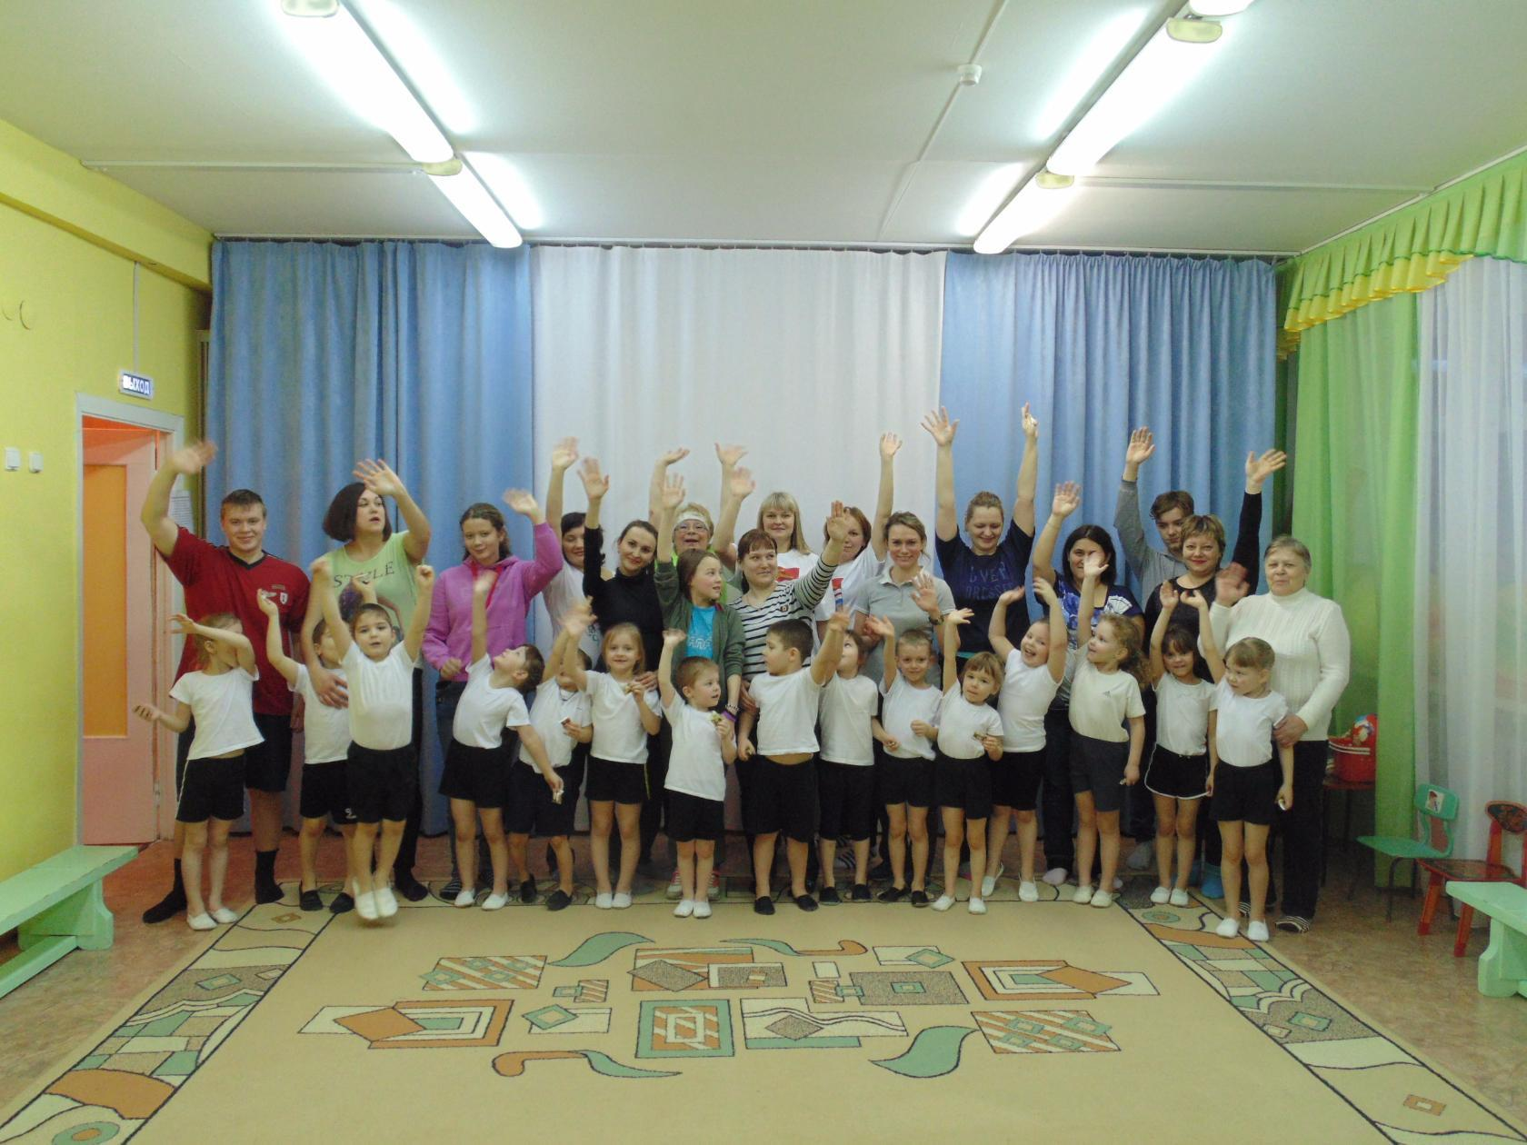
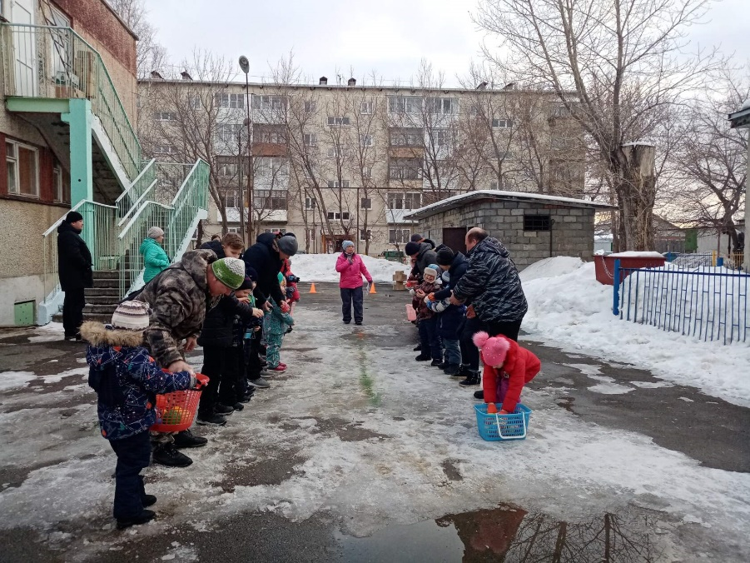
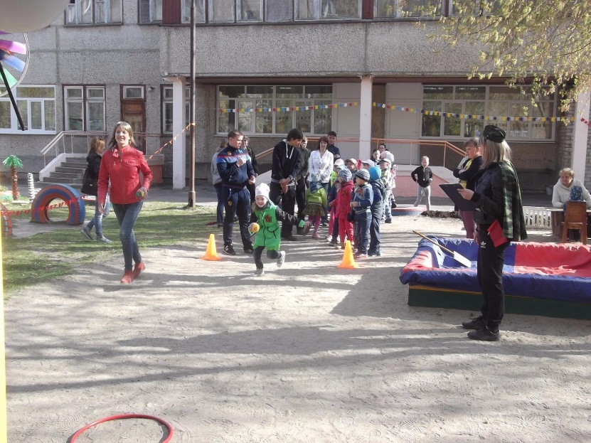
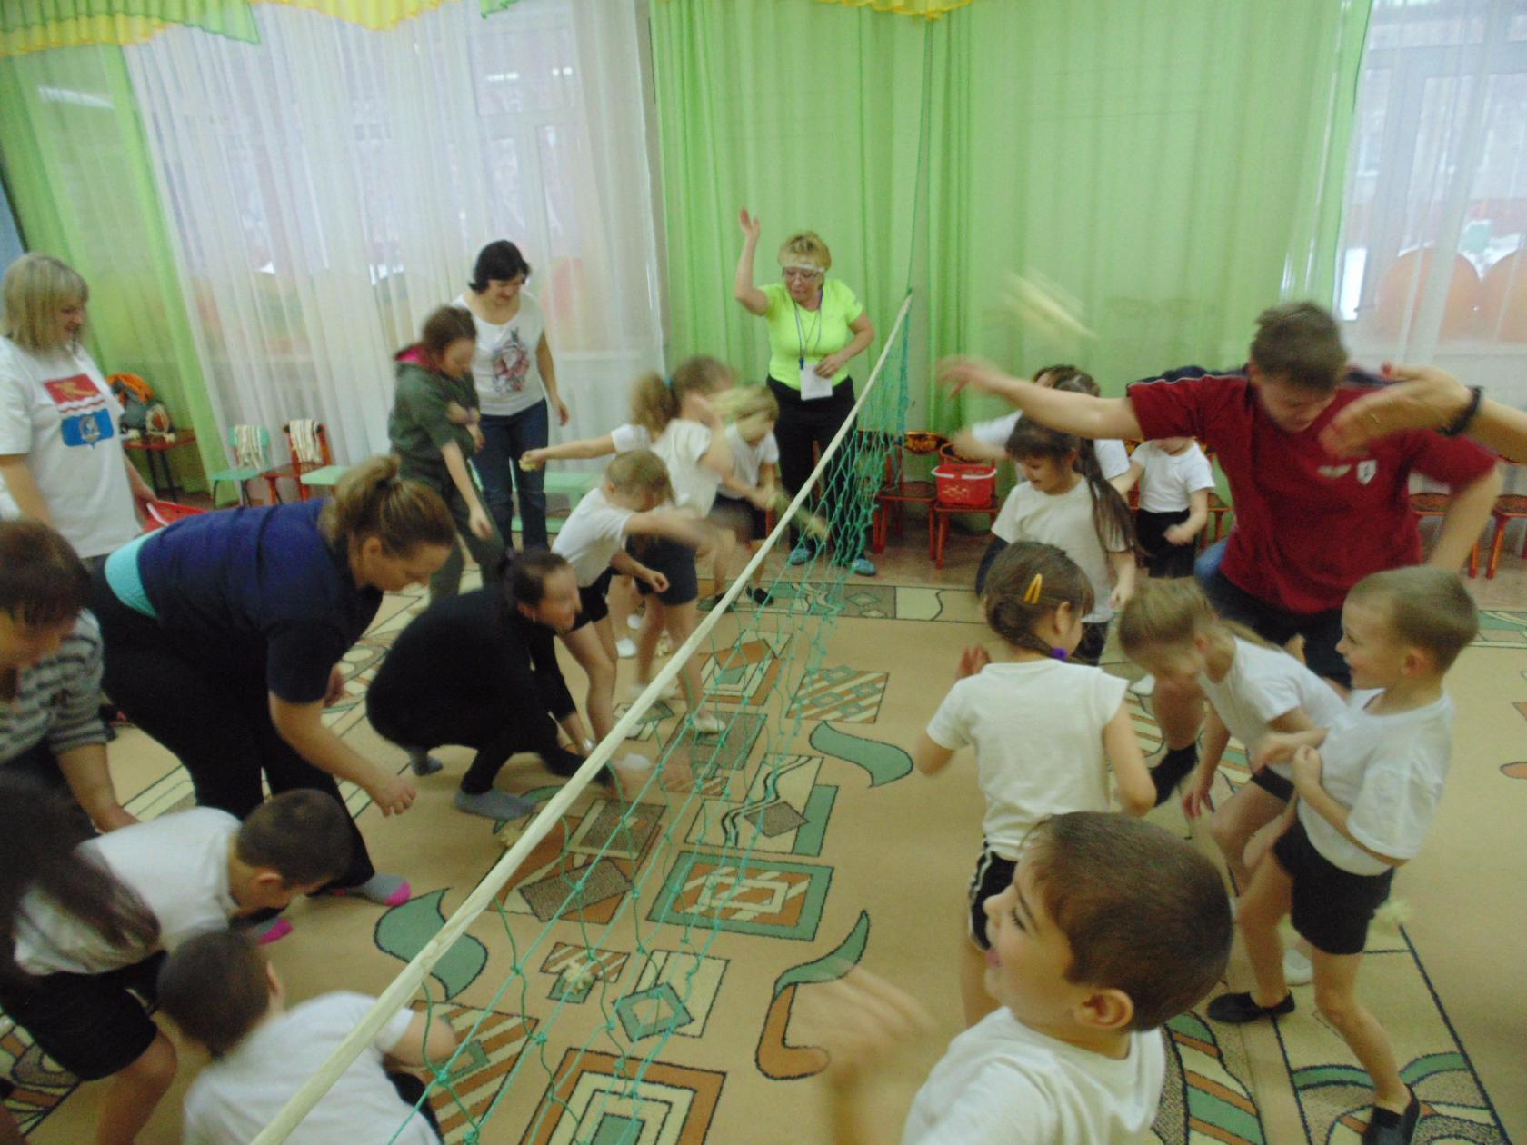
Формы работы с родителями

Slide 23
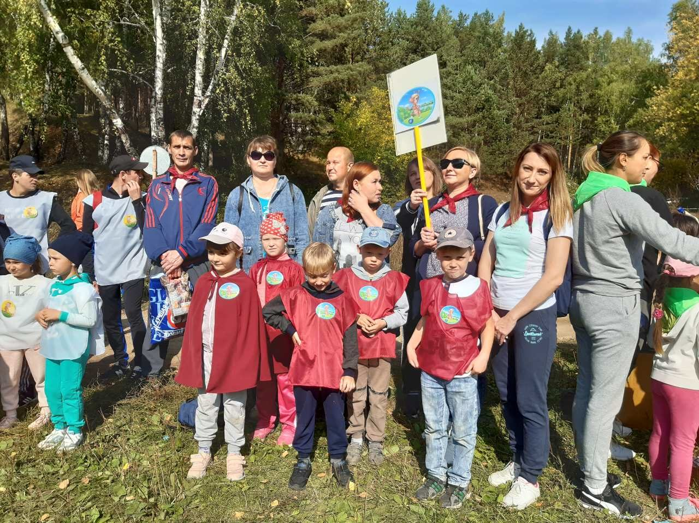
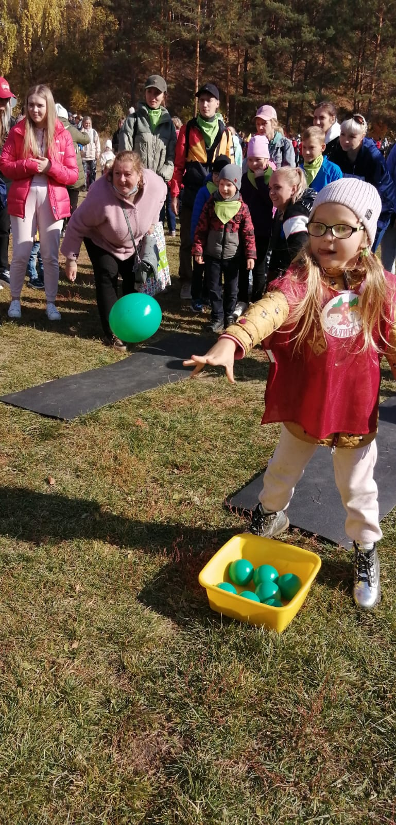
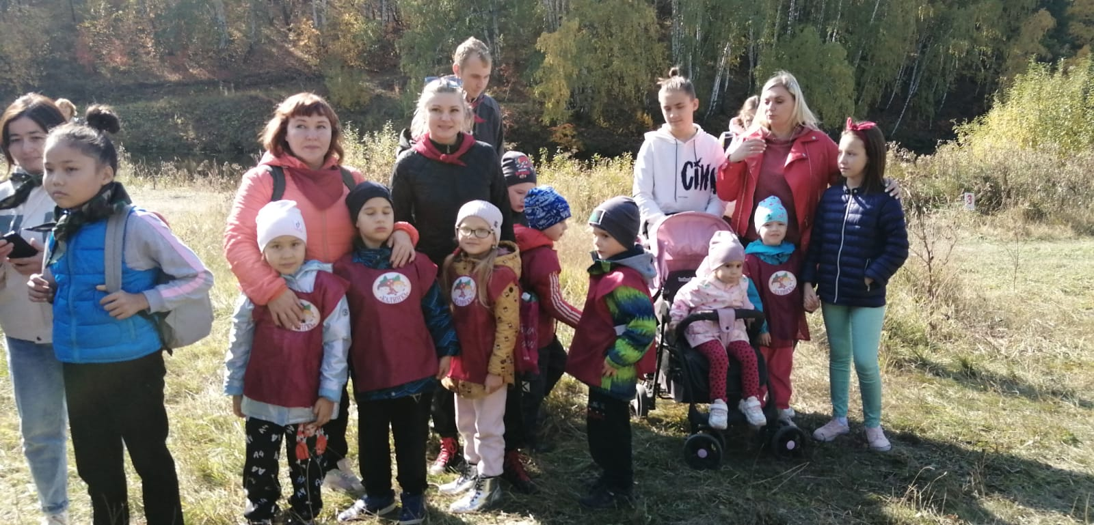
Формы работы с родителями

Slide 24
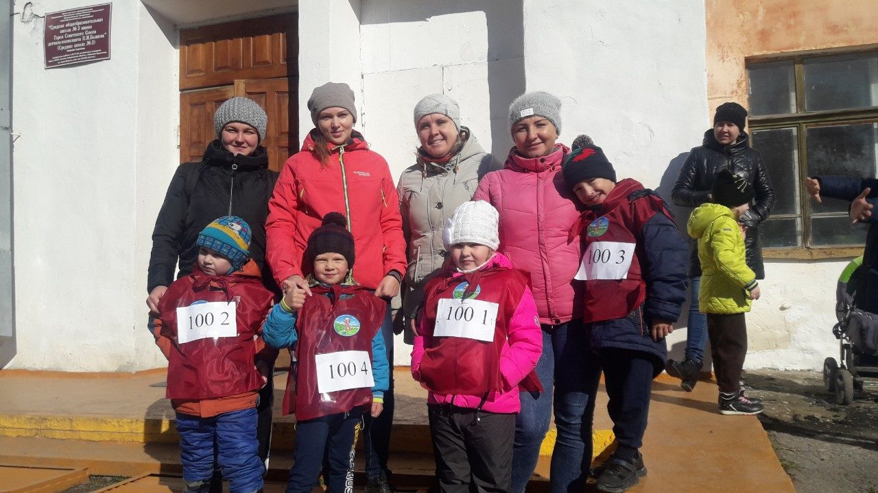
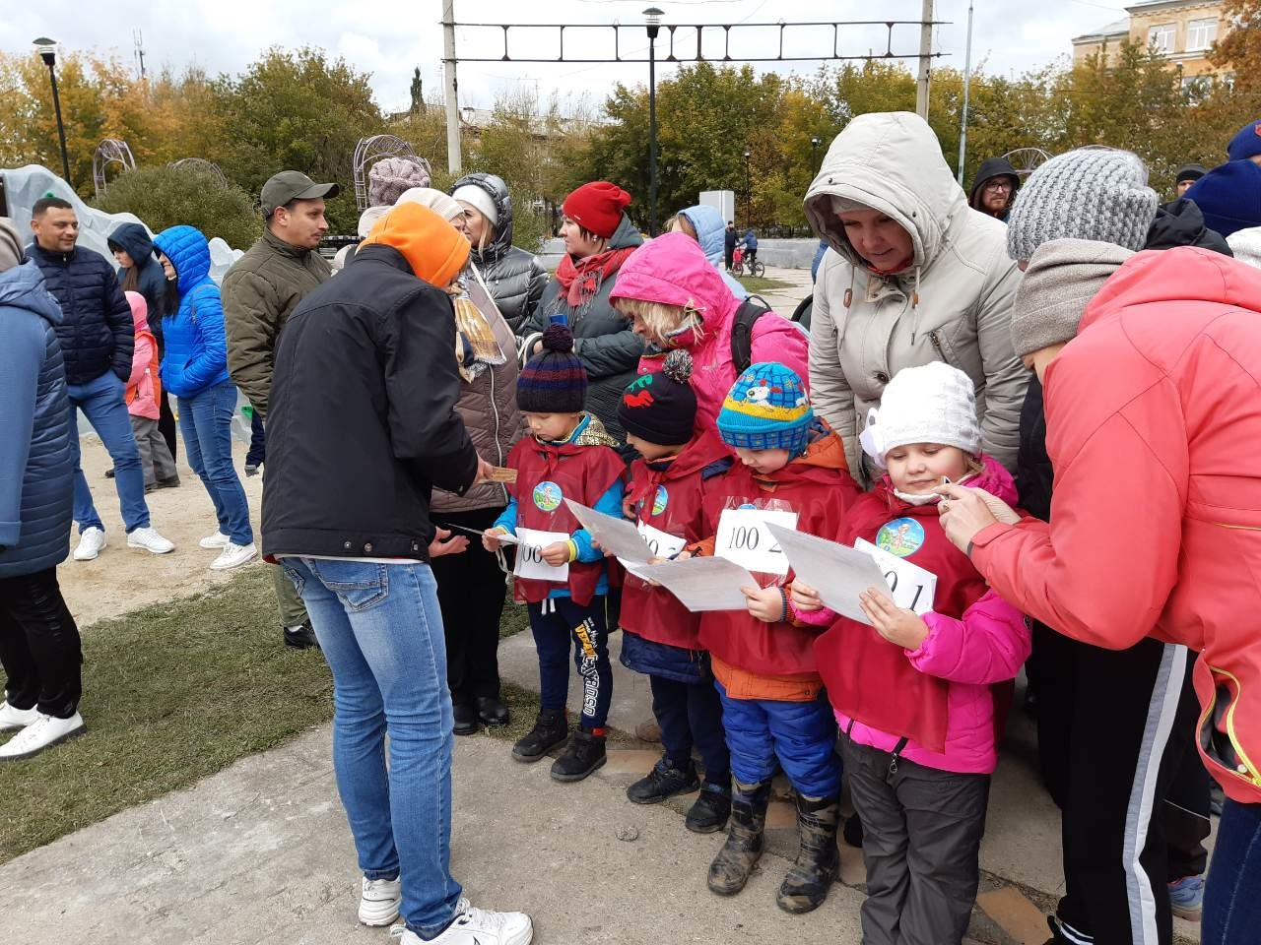
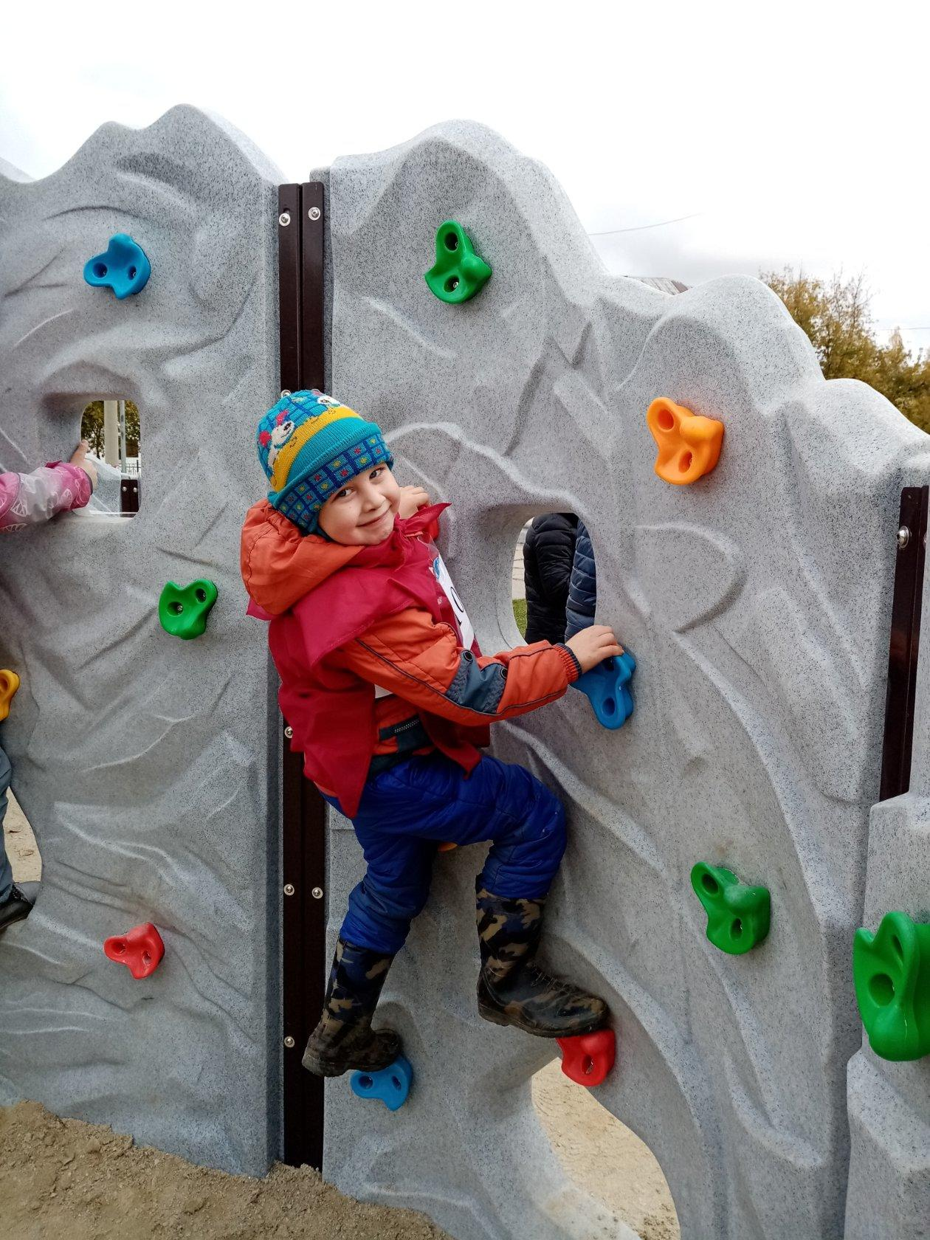
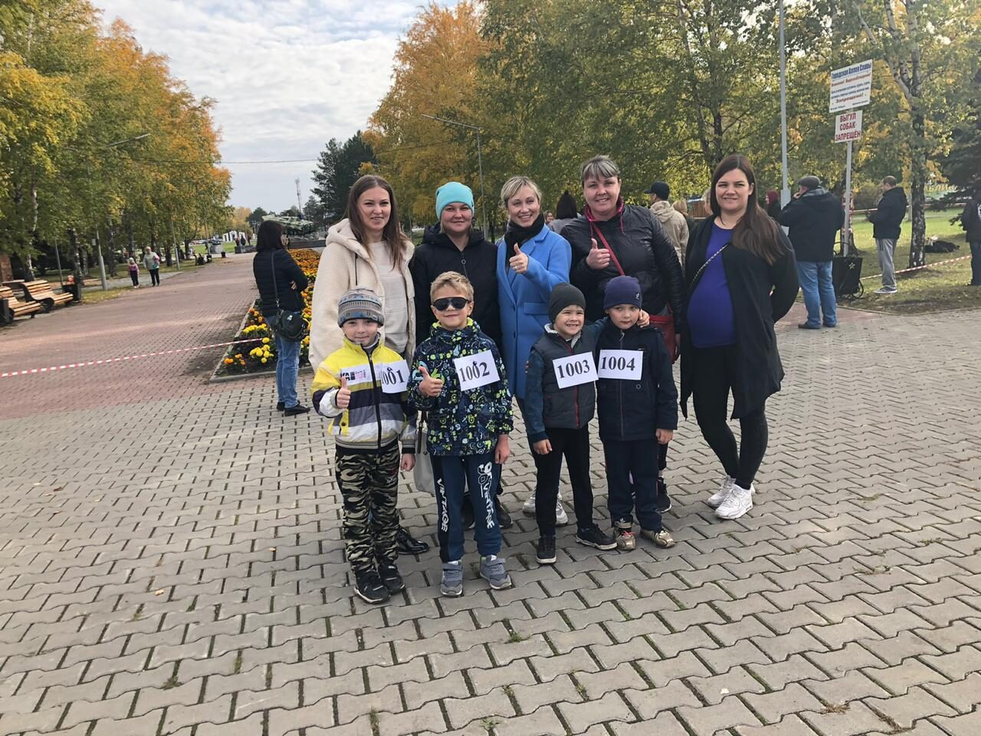
Формы работы с родителями

Slide 25
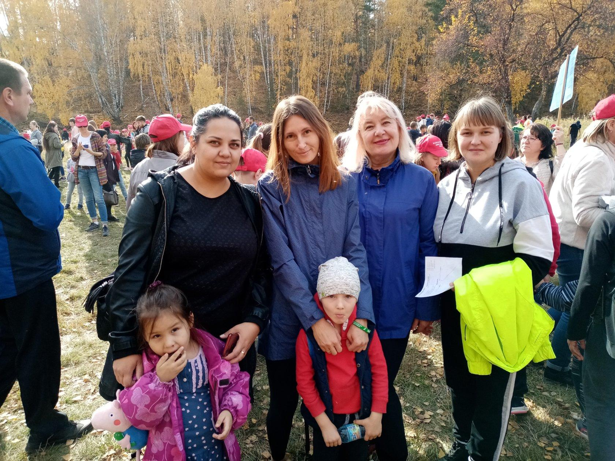
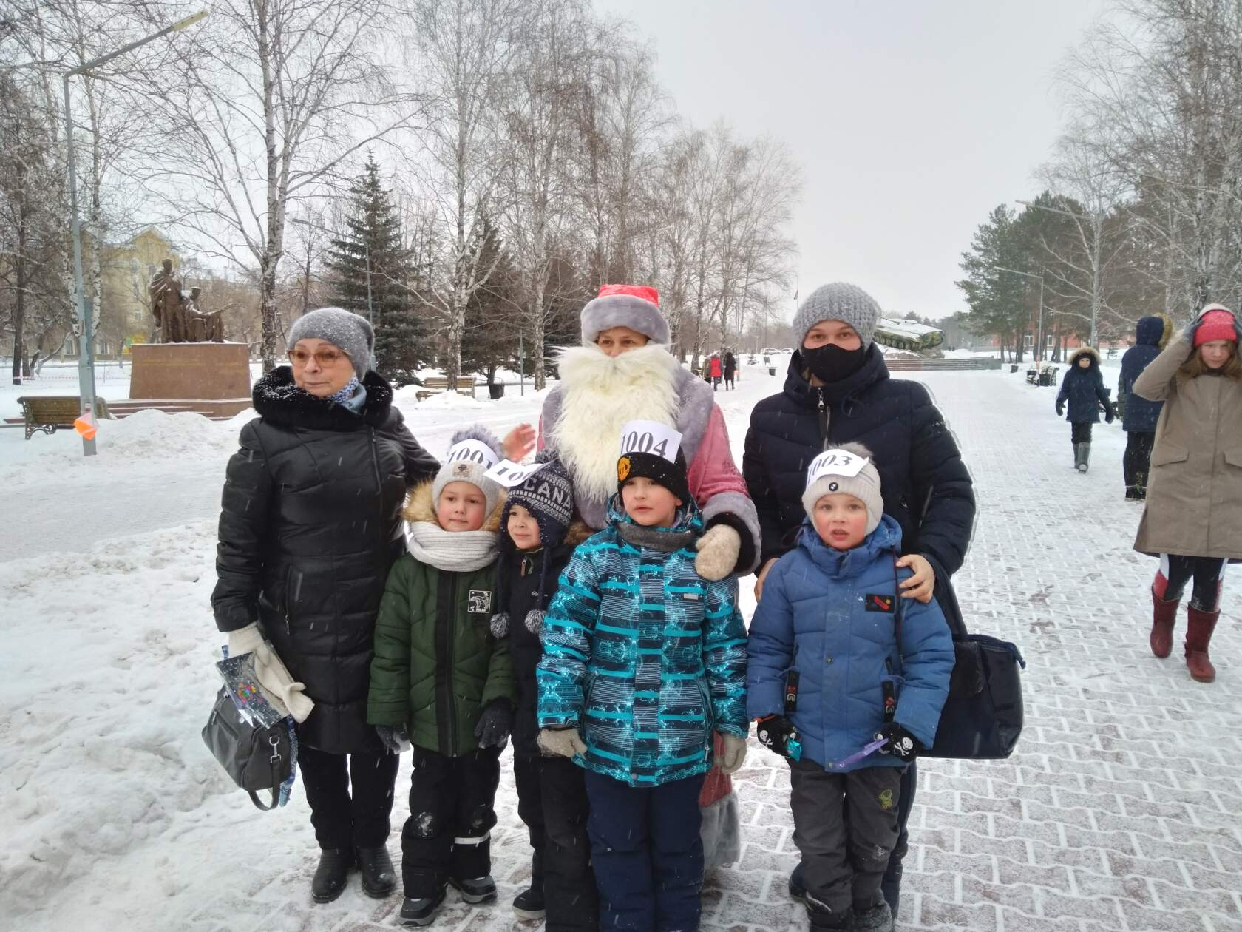
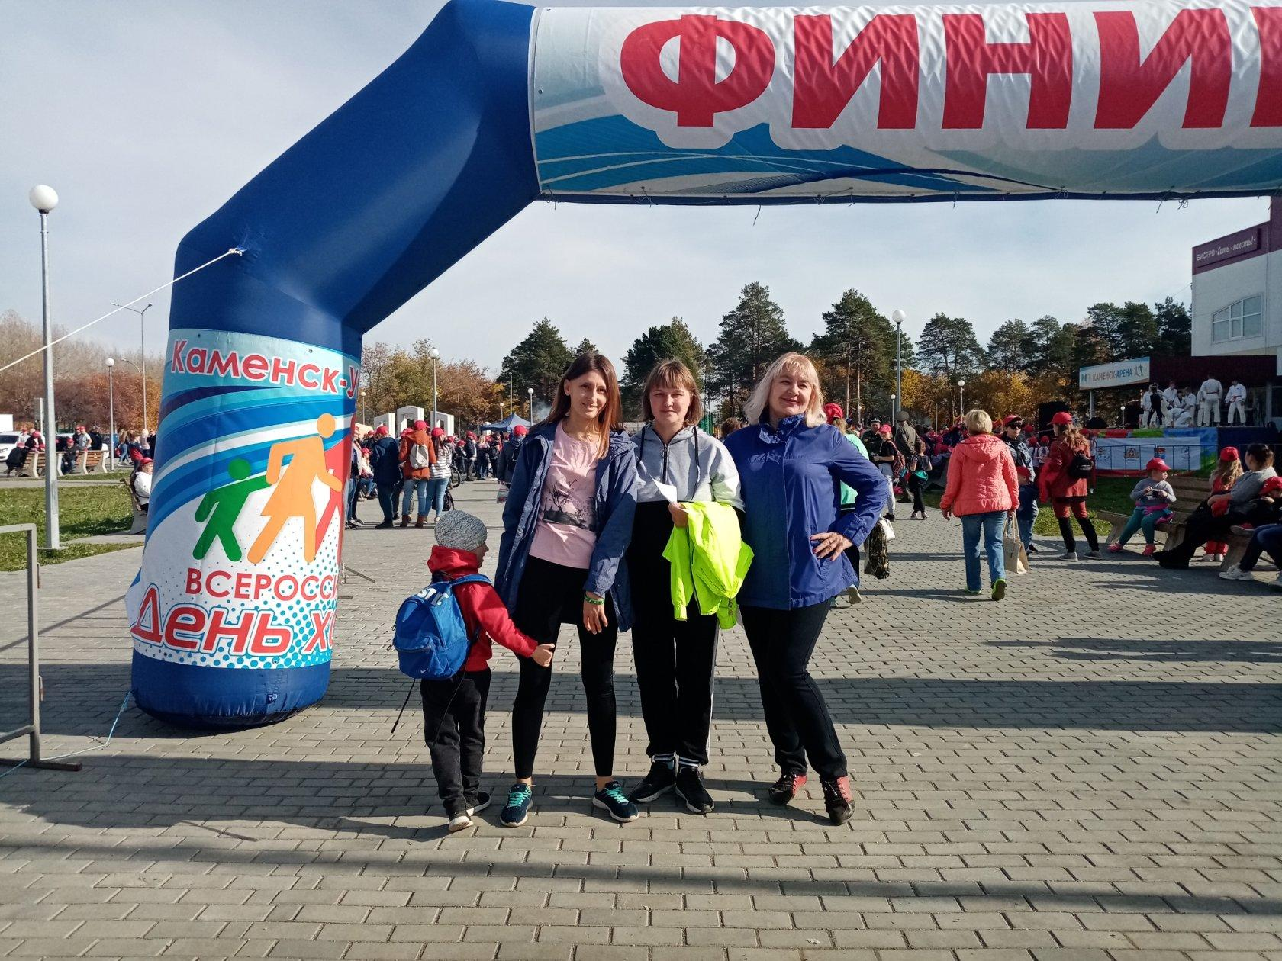
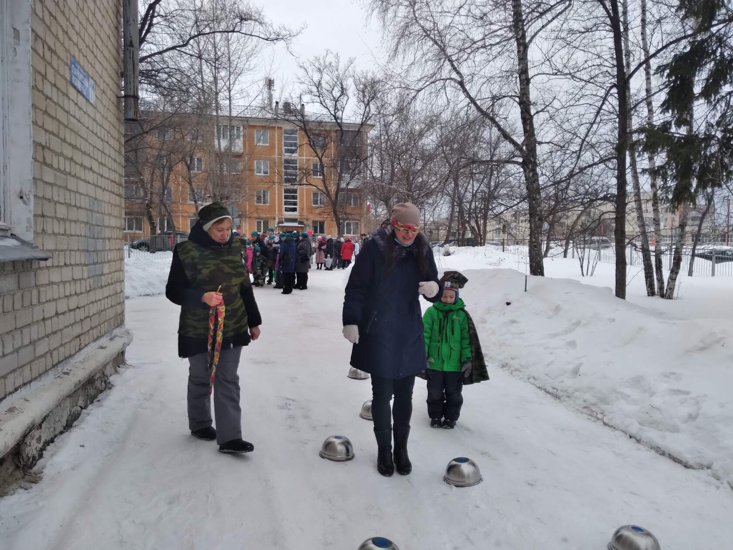
Формы работы с родителями

Slide 26
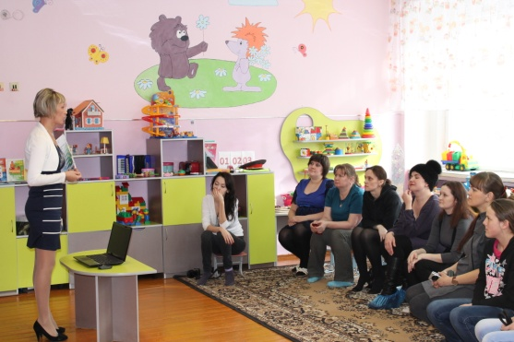
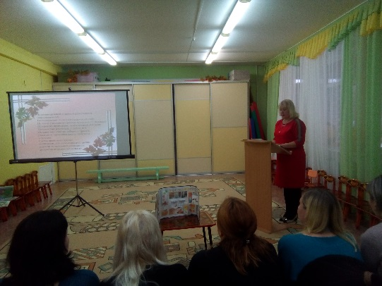
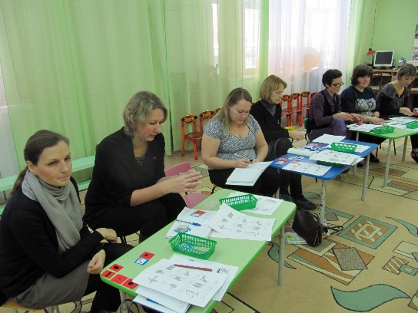
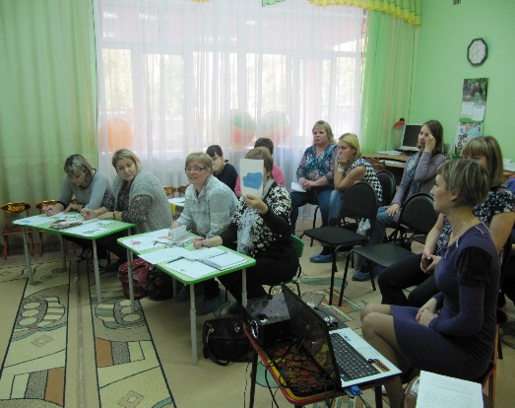
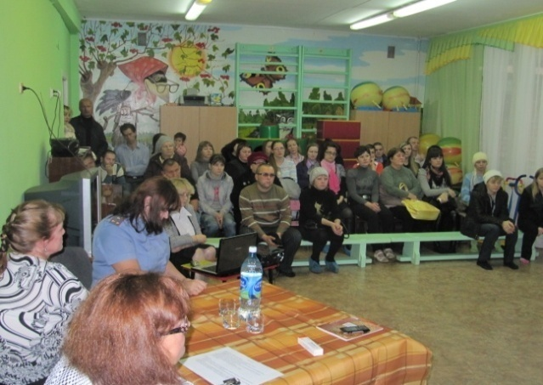
Формы работы с родителями

Slide 27






Технологии сохранения и стимулирования здоровья
Физминутки
Пальчиковая гимнастика по сезонам
Гимнастика для глаз
Дыхательная гимнастика
Прогулки на свежем воздухе

Slide 28











Гимнастика для глаз
Упражнение «Стрекоза»
Упражнение «Самолёты»
Упражнение «Часы»
Упражнение «Сова»
Упражнение «Жук»
Упражнение «Капля»

Slide 29








Коррекционные технологии
Су-джок терапия (учитель-логопед – воспитатель)
Стретчинг (инструктор по физ. культуре – воспитатель)
Улыбкотерапия (воспитатель)
Пескотерапия
(педагог-психолог – воспитатель)
Минута тишины (воспитатель)
Сказкотерапия (педагог-психолог – воспитатель)
Коммуникативные игры «Познаю себя» (педагог-психолог – воспитатель)
Музыкотерапия (муз. руководитель – воспитатель)

Slide 30
СПАСИБО ЗА ВНИМАНИЕ

